Slide 1




Родительский клуб на тему : «Поддержка семей, воспитывающих детей с ОВЗ, инвалидов».
Подготовила:
педагог-психолог Староминского филиала ГБУ «ЦД и К» Краснодарского края
Бондаренко Ольга Петровна
24.02. 2026г.
адрес: ст. Староминская, ул. Кольцовская,44
адрес сайта: filial-stm@yandex.ru
Руководитель филиала: Белик Елена Александровна

Slide 2
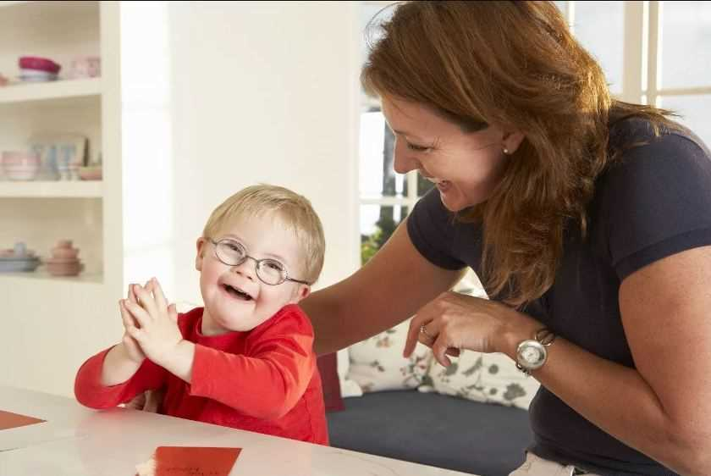
Дети с ограниченными возможностями здоровья (сокращённо- с ОВЗ)
это дети, нуждающиеся в коррекционной поддержке и специфических методах образования, которые могут быть созданы в условиях специальных учреждений, так и массовых детских садах и школах.

Slide 3
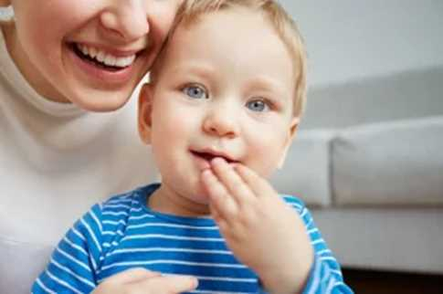
Ребенок-инвалид-
лицо в возрасте до 18 лет, имеющее стойкое нарушение функций организма (из-за болезней, травм или врожденных дефектов), приводящее к ограничению жизнедеятельности и вызывающее необходимость социальной защиты.

Slide 4
Общие особенности, характерные для детей с ОВЗ:
Познавательная сфера:
Внимание: Низкая устойчивость, переключаемость и концентрация; высокий уровень отвлекаемости.
Память: Быстрая забывчивость, неточность воспроизведения, особенно страдает вербальная (словесная) память.
Мышление: Замедленный темп, трудности с абстрагированием, обобщением, установлением причинно-следственных связей. Характерна некритичность к своим действиям.
Речь: Различные нарушения — от общего недоразвития речи до специфических нарушений (мутизм, эхолалия, вербализм).

Slide 5
Эмоционально-волевая сфера:
Нестабильность: Резкие перепады настроения, повышенная тревожность, впечатлительность.
Поведение: Часто — повышенная возбудимость, импульсивность или, наоборот, заторможенность.
Волевые процессы: Повышенная утомляемость ведет к быстрой потере интереса, отказу от деятельности при неудачах.

Slide 6

Ребёнок с ОВЗ под влиянием воспитания может успешно развиваться в психическом и личностном отношении.
Для достижения положительной динамики развития ребёнка с ОВЗ необходимы не только занятия со специалистами, но и активное участие родителя и ребёнка в процессе коррекции.

Slide 7
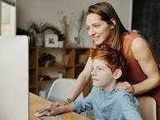
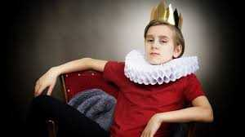

Типичные ошибки рекомендации в воспитании детей с ОВЗ:
Культ болезни (фиксированность на диагнозе): Жизнь семьи вращается только вокруг лечения.
Рекомендация: Ребенок — это прежде всего личность, а не диагноз. Развивайте его интересы вне реабилитации.
Гиперопека (чрезмерная защита): Стремление сделать всё за ребенка мешает развитию самостоятельности и адаптации.
Рекомендация: Помогайте только в том, что действительно ему не под силу. Поощряйте самообслуживание.
Отсутствие границ и правил: Потакание капризам из жалости приводит к эгоцентризму.
Рекомендация: Вводите четкие, понятные правила поведения, одинаковые для всех членов семьи.

Slide 8

Типичные ошибки рекомендации в воспитании детей с ОВЗ:
«Жертвенная» позиция родителей: Отказ от личной жизни, работы, друзей ради ребенка, что приводит к выгоранию.
Рекомендация: Заботьтесь о себе, отдыхайте. Счастливые родители — залог спокойствия ребенка.
Завышенные требования: Сравнение с нормотипичными сверстниками и требование невозможного.
Рекомендация: Сравнивайте ребенка только с ним самим вчера. Хвалите за маленькие, но собственные достижения.
Непоследовательность: Сегодня запрещаем, завтра разрешаем.
Рекомендация: Действуйте сообща с другими родственниками, придерживаясь единой линии воспитания.

Slide 9

Для родителей саморегуляция — это не просто «спокойствие», а способ сохранить ресурс для долгосрочной заботы о ребенке.

Slide 10
1. Экспресс-техники (для моментов острого стресса)
Упражнение «Отдых»: встаньте ровно, ноги на ширине плеч. На выдохе медленно наклонитесь вперед, расслабив шею и плечи, чтобы голова и руки свободно свисали. Побудьте в этом положении 1–2 минуты, слушая свое дыхание, затем медленно выпрямитесь.
Расслабление мимики: сознательно расслабьте мышцы лица (челюсть, лоб, глаза). Управление мимической мускулатурой помогает снизить интенсивность переживаемой эмоции.
Самомассаж: простые действия, такие как поглаживание ладоней, легкий массаж перепонки между большим и указательным пальцем или даже «объятия самого себя», помогают быстро вернуться в тело и снизить уровень тревоги.

Slide 11
Работа с гневом
техника «Градусник гнева»: вспомните ситуацию, вызывающую гнев, оцените её по шкале от 1 до 10. Где в теле вы ощущаете напряжение (целюсти, кулаки, ком в горле)
упражнение «Лимон»: с силой сожмите кулаки, буд- то хотите выдавить лимон из воображаемого лимона. напрягите руки, плечи, лицо. Держите 5 секунд. Резко сбросьте напряжение.
техника «Стоп- кран»: когда вы ощущаете, что вот вот «взорвётесь», мысленно скажите себе «Стоп».

Slide 12
2. Телесные упражнения на снятие напряжения
Упражнение «Дерево»: представьте себя могучим деревом с глубокими корнями. Это помогает почувствовать опору и устойчивость в моменты хаоса.
«Сбрось усталость»: встаньте широко, поднимите плечи максимально высоко, отведите их назад и резко опустите. Повторите 5–6 раз — это физически снимает зажим в воротниковой зоне, где чаще всего «копится» стресс.
Прогрессивная релаксация: поочередно напрягайте разные группы мышц (ноги, живот, руки, лицо) на 5–10 секунд и резко расслабляйте их на выдохе.

Slide 13
3. Психологические установки и ресурсы
Техника «Волшебная шкатулка»: заведите список (или реальные записки) с вещами, которые вас радуют или поддерживают (например: «я имею право на отдых», «сегодня я сделала лучшее, что могла»). В моменты выгорания вытягивайте одну записку как напоминание о самоценности.
Осознанная пауза: перед тем как отреагировать на сложное поведение ребенка, сделайте паузу в несколько секунд. Это позволяет перейти от автоматической эмоциональной реакции к рациональному действию.
Визуализация «Сад» или «Лучи солнца»: кратковременное погружение в приятные образы (реальное созерцание пейзажа или представление его в уме) помогает психике переключиться и восстановиться.

Slide 14
4. Профилактика выгорания
Копилка ресурсов: регулярно составляйте список дел, которые наполняют вас энергией (прогулка 15 минут в одиночестве, чашка чая, хобби), и внедряйте хотя бы одно из них в день.
Разделение ответственности: помните, что вы не «свечка», которая должна сгореть, а «звезда», которой нужно светить долго. Обращайтесь за помощью к специалистам или в группы взаимопомощи, чтобы не оставаться с проблемами один на один.

Slide 15
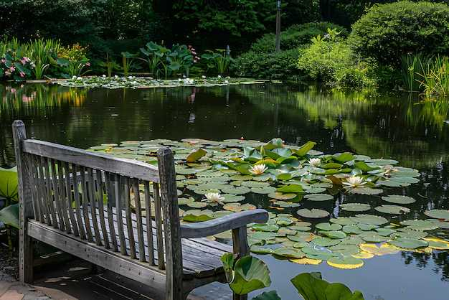
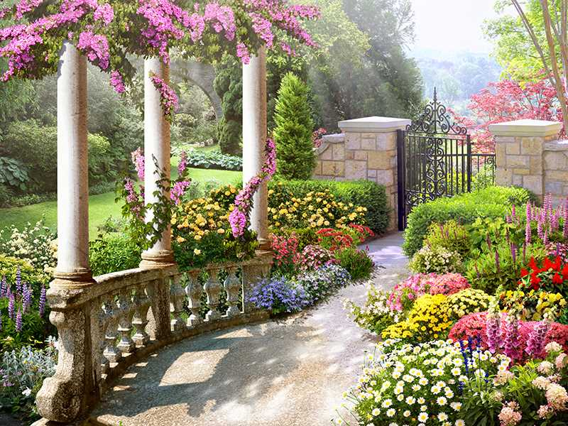
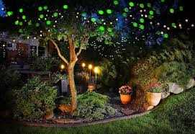
Техника «Мой ресурсный сад»
Инструкция:
«Закройте глаза. Сделайте глубокий вдох и выдох…..»

Slide 16
Инструкция
«Нарисуйте элементы вашего сада, но наделите их особым смыслом:
Корни деревьев — это ваши ценности и то, что дает вам устойчивость (семья, вера, принципы).
Цветы или плоды — это ваши достижения и то, что вас радует (успехи ребенка, ваши хобби).
Забор или живая изгородь — это ваши границы. Умеете ли вы говорить "нет" лишним советам или токсичным людям?
Источник воды (фонтан/ручей) — это то, откуда вы черпаете энергию прямо сейчас (сон, прогулка, музыка, чашка кофе)».

Slide 17
Помните: ВАШЕ эмоциональное состояние- главный ресурс для развития вашего ребёнка!

Slide 18
Спасибо за внимание!

